Slide 1
Мы в ответе за свои поступки

Slide 2
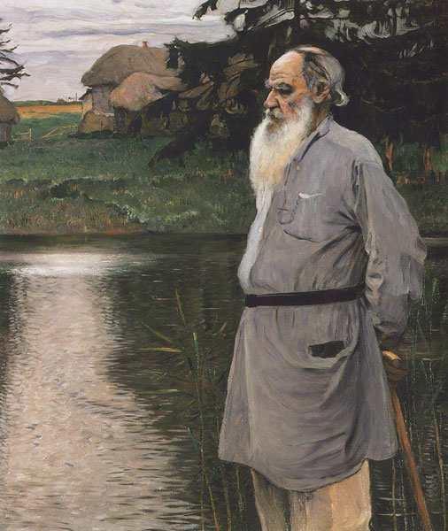
«Одним из самых обычных и ведущих к самым большим бедствиям соблазнов, есть соблазн словами: «Все так делают».

Slide 3
Правонарушение-
это антиобщественное деяние, причиняющее вред обществу, запрещённое законом и влекущее наказание.

Slide 4
Закон-
Это нормативный акт (документ), принятый высшим органом государственной власти в установленном Конституцией порядке.

Slide 5
Безрассудные поступки
Плохо учатся, а потом бросают школу;
Курят и выпивают;
Грубят сверстникам и взрослым;
Унижают маленьких и слабых;
лгут без причины;
Стараются выяснить отношения только с помощью силы;
Портят школьное имущество

Slide 6
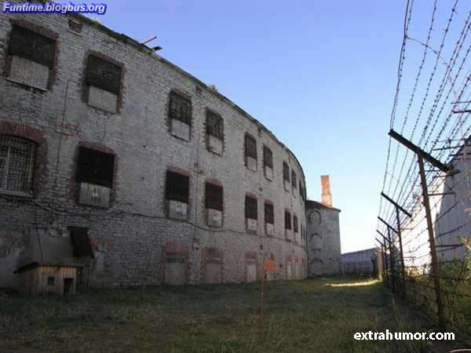
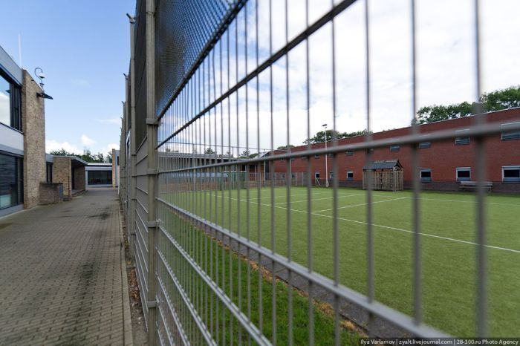
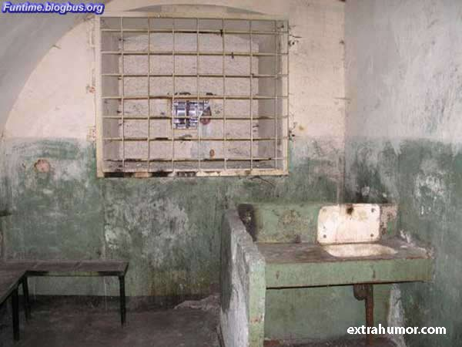
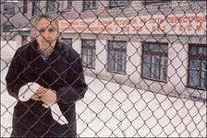

Slide 7
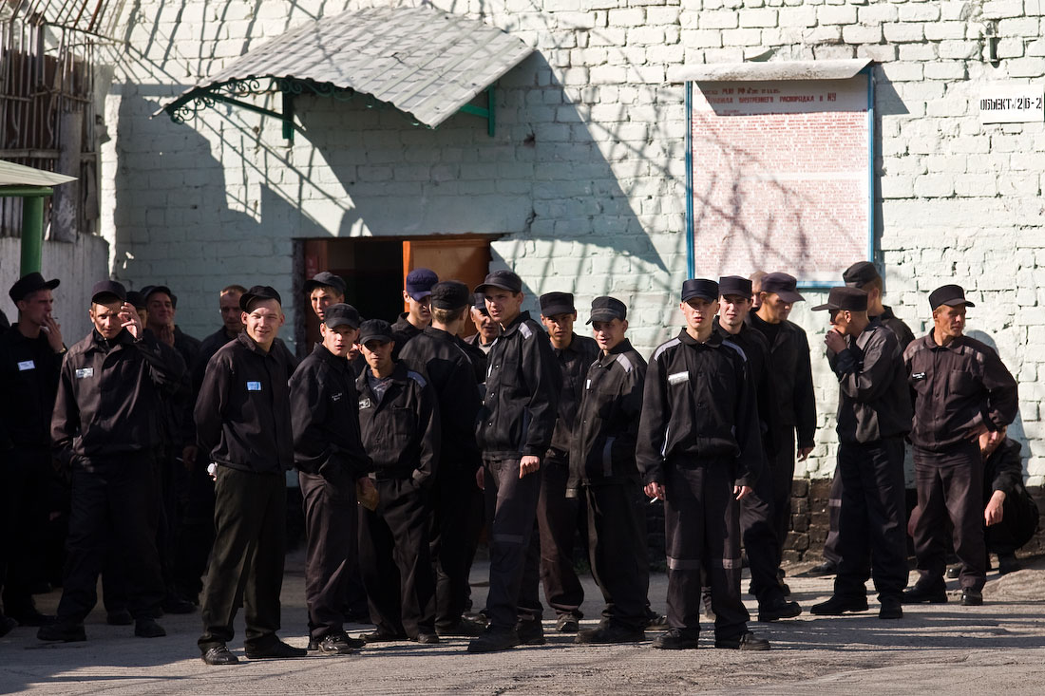

Slide 8
Уголовная ответственность
Ответственность за нарушение законов, предусмотренных Уголовным кодексом. Преступление предусмотренное уголовным законом общественно опасное, посягающее на общественный строй, собственность, личность, права и свободы граждан, общественный порядок.(убийство, грабёж, изнасилование, оскорбления, мелкие хищения, хулиганство).
За злостное хулиганство, кражу, изнасилование уголовная ответственность наступает с 14 лет.

Slide 9
Административная ответственность
Применяется за нарушения, предусмотренные кодексом об административных правонарушениях.
К административным нарушениям относятся: нарушение ПДД, нарушение правил противопожарной безопасности.
За административные нарушения к ответственности привлекаются с 16 лет. Наказание : штраф, предупреждение, исправительные работы.

Slide 10
Дисциплинарная ответственность
Это нарушение трудовых обязанностей, т.е. нарушение трудового законодательства- прогул без уважительной причины.

Slide 11
Гражданско-правовая ответственность
Регулирует имущественные отношения.
Наказания к правонарушителю: возмещение вреда, уплата ущерба.

Slide 12
«Хулиганство» Ст.213 УК РФ
«Мошенничество» Ст. 159 УК РФ
«Вымогательство» Ст. 163. УК РФ
«Распитие спиртных напитков» Ст. 162. УК РФ

Slide 13
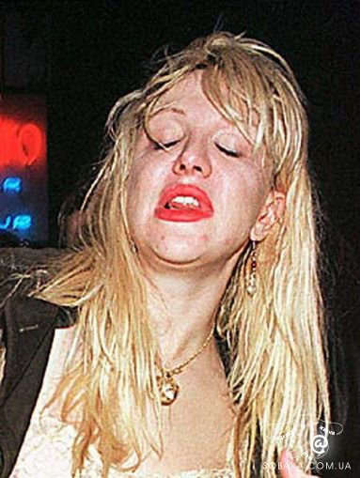

Как алкоголь изменяет жизнь

Slide 14

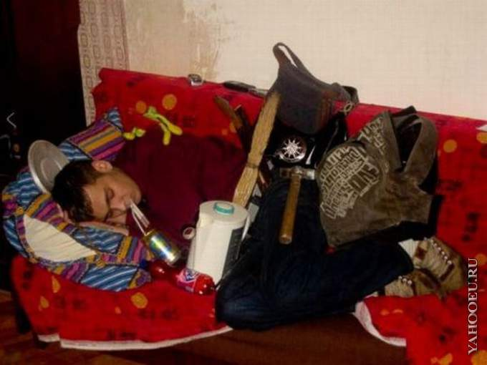

Slide 15
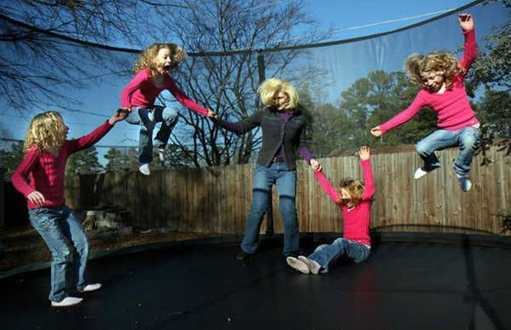
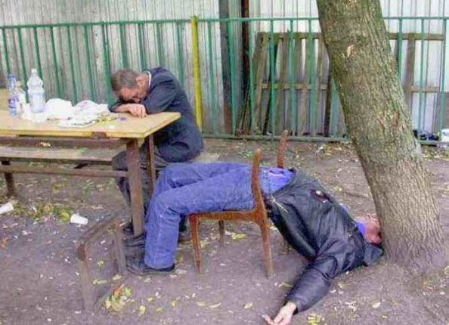

Slide 16

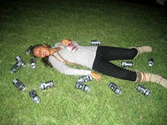

Slide 17
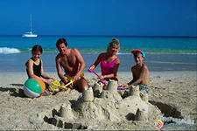
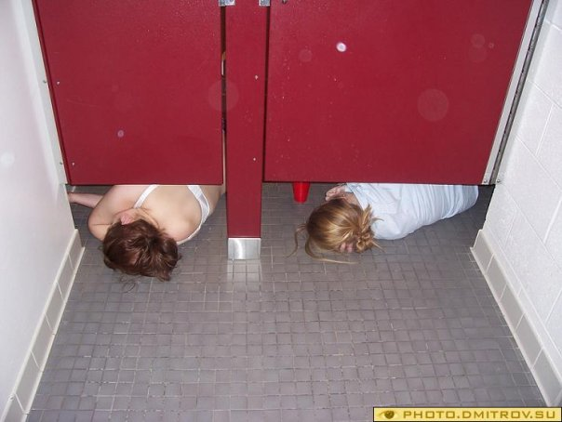

Slide 18
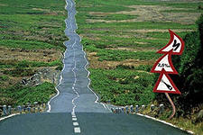

Slide 19
Что приводит к правонарушениям?
Все ли так делают?
Бездуховность – одна из причин, которая приводит детей к правонарушениям.
Первый источник – пренебрежительное отношение к учёбе, занятиям.
Второй источник- стремление к примитивному времяпровождению.
Третий источник- преобладание материальных потребностей.

Slide 20
Общеизвестным признаком бездуховности являются жадность и зависть.
Злость- спутник несчастий.

